Slide 1
11. HAFTA
Betonda Yangına Dayalı Korozyon

Slide 2
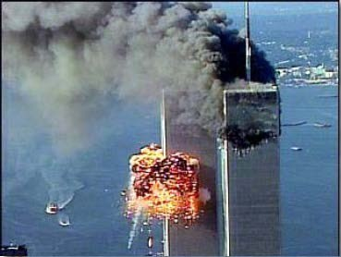
Yangına Dayalı Korozyon
Beton yangın sırasında yüksek sıcaklıklara maruz kaldığı zaman, içinde yer alan suyun buharlaşması sonucu rötreye uğrar ve yükselen sıcaklıklarda kümülatif bir şekilde hasara uğrar. Yangının beton üzerindeki etkisinde, ulaşılan sıcaklığa ve çimento cinsi, su/çimento oranı, agrega cinsi, çimento içeriği ile pas payı kadar sıcaklığın devam ettiği sürede önemlidir.

Slide 3
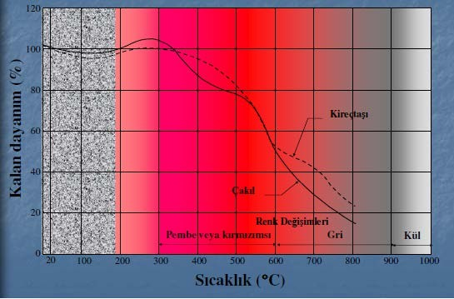
Yangına Dayalı Korozyon
Çimento hamurunda jel yapıyı oluşturan CSH katı öğeleri adsorbsiyon suyu ile birbirlerine bağlanmışlardır.
Jel adsorbe suyu ve CSH’ların içindeki sular kolaylıkla buharlaşmazlar. Fakat kılcal boşluklardaki serbest su, 100°C civarın da buharlaşabilir.

Slide 4
Yangına Dayalı Korozyon
Yangının ilk aşamasında buharlaşan bu su, betonda rötreye sebep olur. Beton hacminin % 4’üne kadar değerler alabilen serbest suyun kaybı ve buna dayalı büzülme ve buhar basıncı, donatı üzerindeki beton örtünün çatlamasına ve parçalanarak kopmasına sebep olur.
Böylece; çelik donatı sıcaklıkla temas haline geçer. 300°C’den itibaren CSH’ın kimyasal bağlı suyu ve jel suyu da yok olmaya başlar. 530°C civarında Ca(OH)₂ sönmemiş kirece (CaO) dönüşür. Bu olay sonucunda % 33’e varan bir büzülme oluşur. Yangına müdahale sırasında sıkılan su, oluşan CaO’nun tekrar Ca(OH)2’ye dönüşmesini sağlar. Böylece; % 44 civarında bir hacim artışı meydana gelir.

Slide 5
Yangına Dayalı Korozyon
Beton boşluklu bir yapıya dönüştüğünden, Ca(OH)₂ süzülür. Yangın sonrası yapılan incelemelerde tespit edilen kireç lekeleri, sıcaklığın 550°C’yi aştığını gösterir.
Yangınlarda genellikle 900°C (1652°F) geçen sıcaklıklarda dış katmanlar şiddetlice etkilenir. Yüzey genelde kavrulur ve parçalanır.
Yüzey katmanının soyulması, beyaz betonu ve çoğu rastgele yüzey çatlaklarını ortaya çıkarır. Çoğu çatlaklar yüzeyseldir, fakat bazıları daha derine inner ve agrega taneciklerim kırar.
Donatının termal genleşmesi, betonunkinden daha büyük olmaya müsait olduğu için, çeliğin etrafında patlama stresleri ve beton çatlakları oluşur.

Slide 6
Yangına Dayalı Korozyon
Agrega porozitesi ve mineralojisi yüksek sıcaklığa maruz kalan betonun davranışı üzerinde önemli bir etki yapar. Yaygın olarak kullanılan agregaların birçoğu belli sıcaklıklara kadar ısıtıldığında fiziksel olarak bozulur. Kireçtaşı ve bazalt agregaları 650°C'ye kadar ısıtıldığında kalıcı termal genleşmeler gösterir. Karbonat kökenli agregalar 700°C'nin üzerindeki sıcaklıklarda kimyasal olarak CaO ve C0₂'ye ayrışır. Bu nedenle üretilen betonun yüksek sıcaklıklarda iyi performans göstermesi için kullanılan agreganın hem fiziksel hem de kimyasal olarak termal stabilitesi yüksek olmalıdır.

Slide 7
Yangına Dayalı Korozyon
Yüksek dayanımlı betonlar geçirimsizliklerinin yüksek olmasından dolayı yüksek sıcaklık etkisinden daha fazla hasar görmektedir. Betonun bu geçirimsiz yapısı suyun buharlaşarak dışarı çıkmasına engel olmakta, oluşan hidrostatik basınç betonun patlayarak parçalanmasına yol açmaktadır. Düşük dozajlarda polipropilen türü liflerin (hacimce % 0.1- 0.2) kullanımı bu tür hasarların oluşumunu önler.

